Slide 1
Trhové subjekty

Slide 2
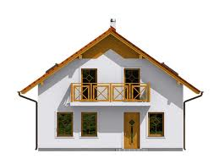


Trhové subjekty
Sú účastníci trhu, ktorí sa zúčastňujú na nákupe alebo predaji
Domácnosti
Štát
Podniky

Slide 3
Domácnosti
Kupujúci
Nákup tovaru na trhu statkov a služieb
Predávajúci
Predaj výrobných faktorov na trhu VF

Slide 4
Podniky
Kupujúci
Nákup výrobných faktorov na trhu VF
Predávajúci
Predaj statkov a služieb na trhu statkov a služieb

Slide 5
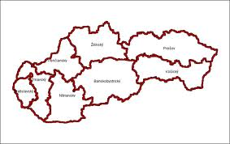
Štát
Špecifický subjekt
Vytvára podmienky na fungovanie trhu (prijíma zákony...)
Rieši negatívne dopady trhovej ekonomiky (nezamestnanosť, poškodené životné prostredie ...)
Môže vystupovať ako predávajúci aj ako kupujúci

